Slide 1





z
Administrador
*********

Slide 2

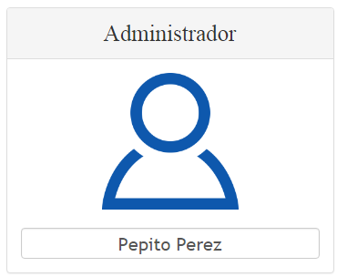










Slide 3














Slide 4





Slide 5







Slide 6








Slide 7





Slide 8





Slide 9







Slide 10






Slide 11

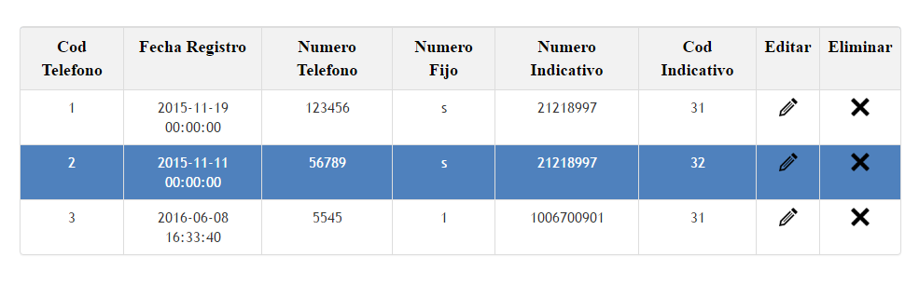


Slide 12
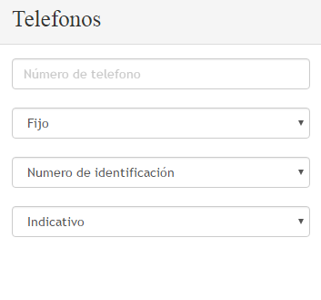



Slide 13


Slide 14


Slide 16
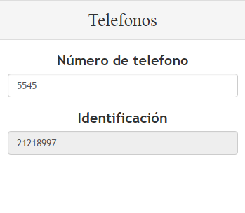


Slide 17


